Slide 1
瓮福集团
供应链系统操作手册
（肥厂—备件材料业务员）
版本号1.0

Slide 2
目 录
第1章 业务操作说明
1.1 岗位说明
1.2 操作单据列表
1.3 单据说明
1.1.3本角色涉及单据操作说明(注意事项)

Slide 3
第1章 业务操作说明
1岗位说明
备件材料业务员：主要制作物资需求申请单（这
里所指的物资需求申请单有两个意思：1、每一个月
的备件材料计划；2、平时领用备件材料的制单）

Slide 4
2操作单据列表
流程名称 | 来源单据 | 本角色操作单据名 | 单据操作路径 | 去向单据 | 来源单据涉及角色
备件材料申请（月度计划） | 自制单据 | 维护物资需求申请 | 采购管理—物资需求申请 | 维护请购单 | 生产单位备件材料业务员
备件材料申请（领料申请） | 自制单据 | 维护物资需求申请 | 采购管理—物资需求申请 | 维护请购单 | 生产单位备件材料业务员

Slide 5
3单据说明
1.备件材料申请（月度计划）：
单据路径说明：这里所说的备件材料申请是月度采购计划。
『肥厂备件材料业务员』所走的单据路径：『需求单位』在『公司帐套-供应链-采购管理-物资需求申请-维护物资需求申请』维护物资需求申请。
在NC采购管理下的物资需求申请节点功能上，点击维护物资需求申请按钮：

Slide 6
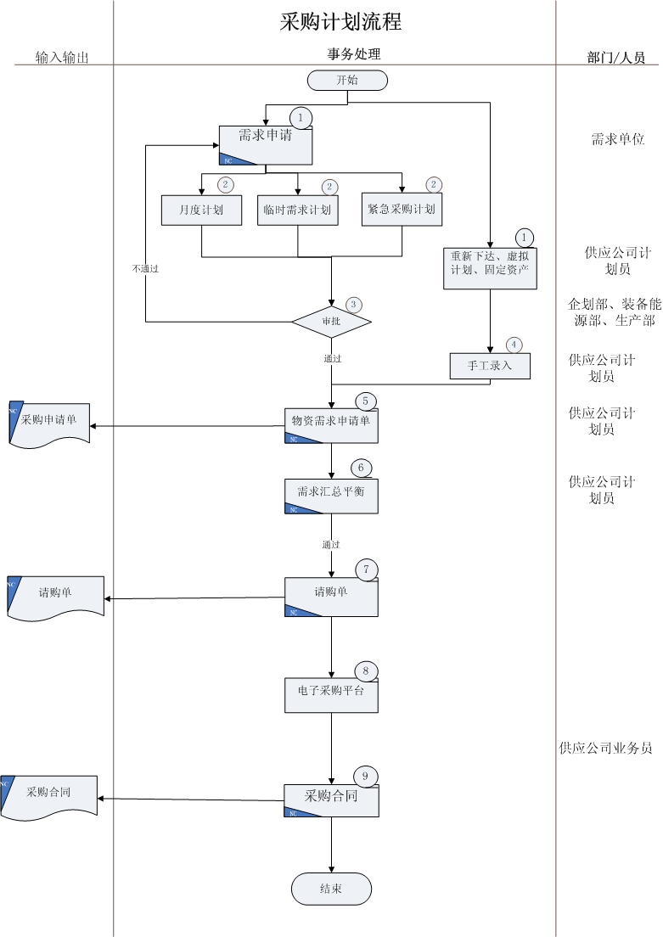
采购计划-月计划

Slide 7
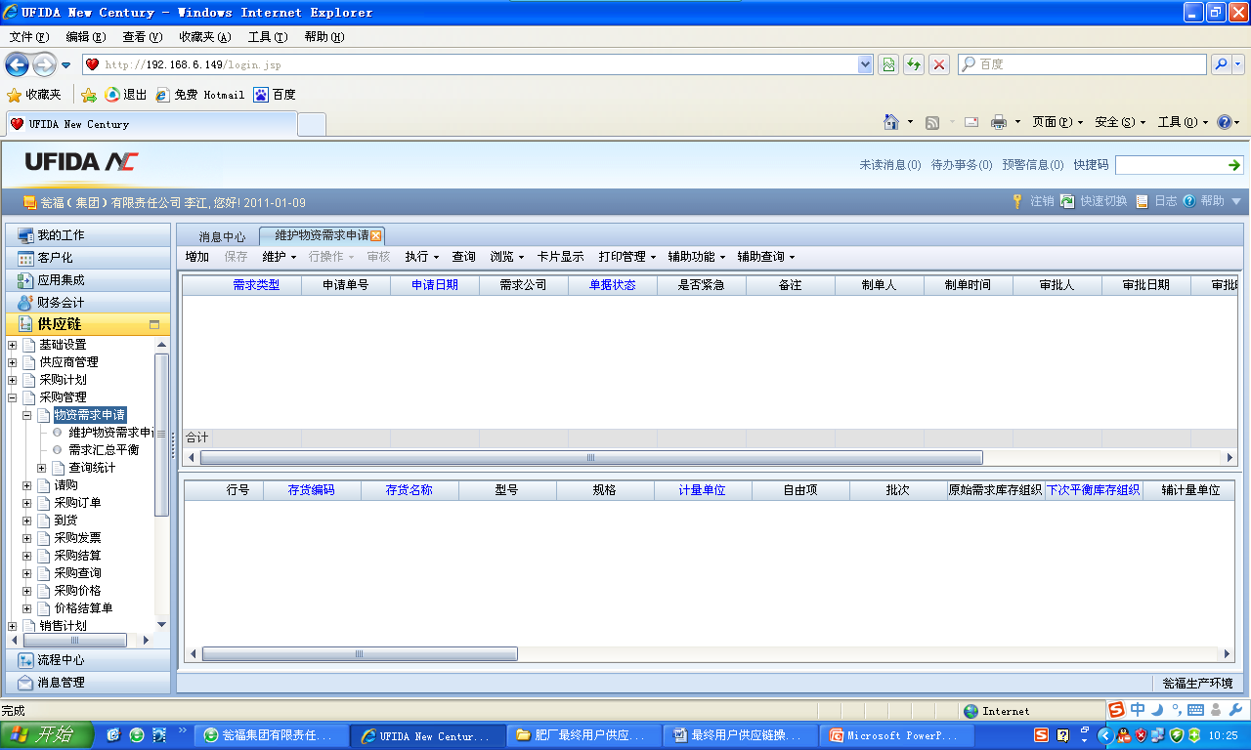

Slide 8
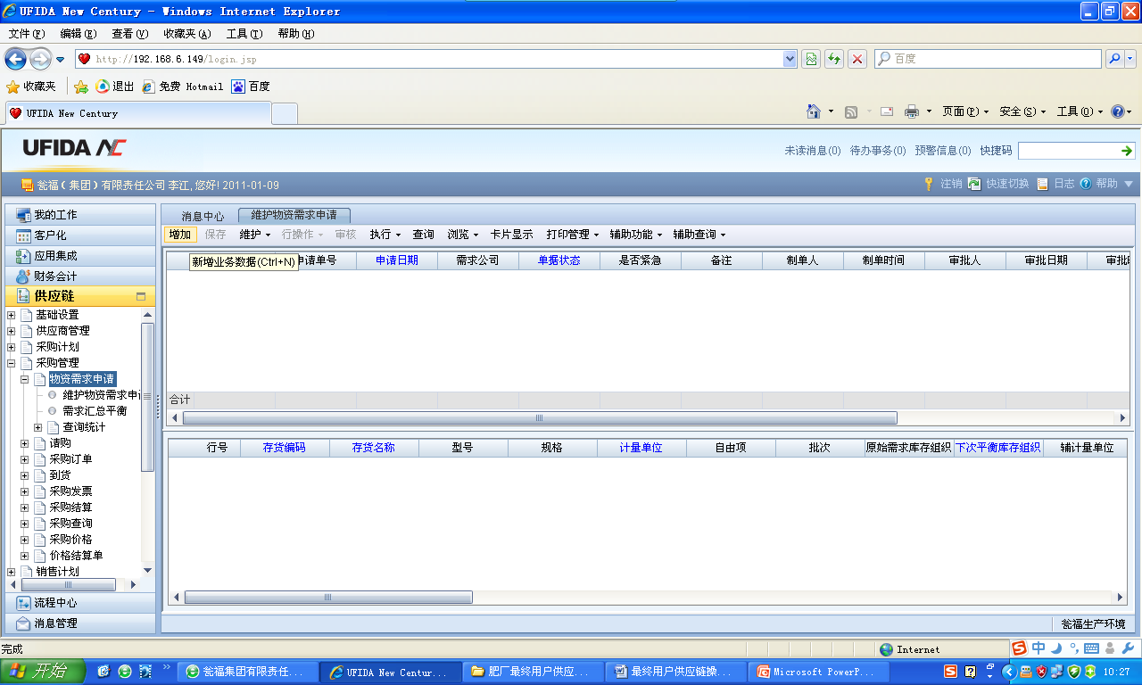
然后点击增加按钮：

Slide 9
根据你所需要申请的物资把表给填写完整，
注意：填写表头的时候一定要注意申请类型要选对，
表填完整后，保存此单据并点击执行下的送审即可。

Slide 10
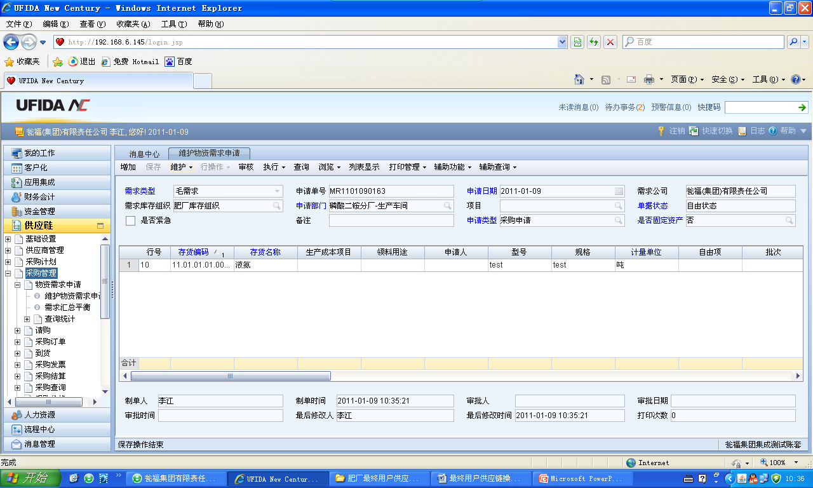

Slide 11
2.备件材料申请（平时的领料）：
单据路径说明：这里所说的备件材料申请是平时的领料申请。
『肥厂备件材料业务员』所走的单据路径：『需求单位』在『公司帐套-供应链-采购管理-物资需求申请-维护物资需求申请』维护物资需求申请。
在NC采购管理下的物资需求申请节点功能上，点击维护物资需求申请按钮：

Slide 13
然后点击增加按钮：

Slide 14
根据你所需要申请的物资把表给填写完整，
注意：填写表头的时候一定要注意申请类型要选对，
表填完整后，保存此单据并点击执行下的送审即可。

Slide 16
本角色涉及单据操作说明(注意事项)
修改与删除原则，下游单据生成后，上游单据不允许修改或删除
查询状态说明：
1）自由状态：单据已保存，未审核
2）审批状态：单据已审核
3）签字状态：单据已审批

